Slide 1


YÜZ VE NESNE TANIMA İLE SELF KASA
HAZIRLAYAN: DORUKTAN KARAKURT
ÖĞRENCİ NUMARASI: 210309018
DANIŞMAN: SİBEL BİRTANE AKAR

Slide 2
İÇERİK
  Giriş
  Projenin Amacı
  Benzer Çalışmalar AmazonGO
  Benzer Çalışmalar BingoBox
  Kullanılan Materyal ve Yöntemler
  Arayüz ve Müşteri Ekleme Modülü
  Yüz Tanıma Sistemi
  Nesne Tanıma Sistemi
  Müşteri Listesi Paneli
  Bakiye Güncelleme Paneli
  Sonuç ve Öneriler
  Teşekkürler
  Soru/Cevap

Slide 3
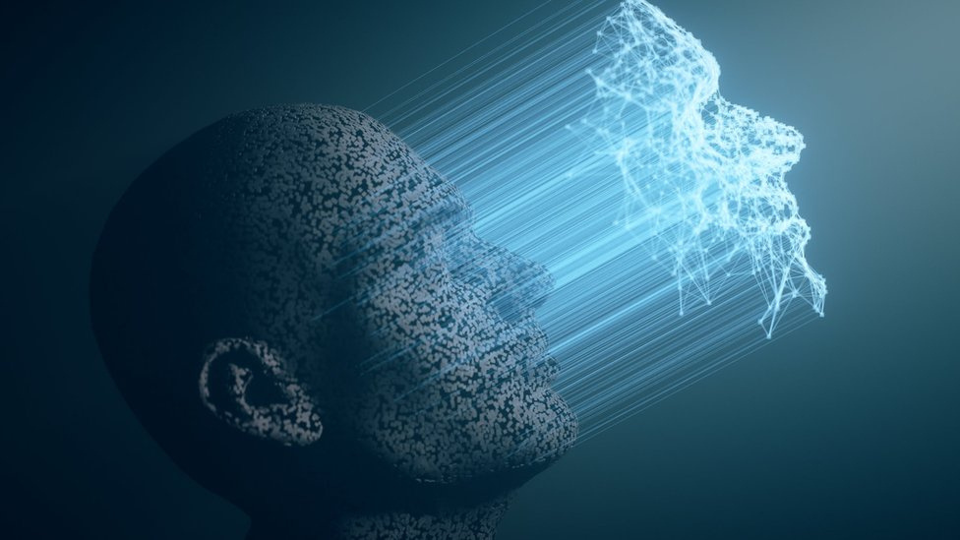
GİRİŞ
Günümüzde yapay zekâ tabanlı sistemlerin perakende sektöründeki yükselişi dikkat çekmektedir. Yüz tanıma ve nesne tanıma teknolojilerinin günlük yaşama entegrasyonu, alışveriş deneyimini yeniden şekillendirmektedir. Özellikle marketlerdeki kasa sistemlerinde otomasyon ihtiyacı, bu teknolojilerin kullanımını teşvik etmektedir. Bu proje, söz konusu ihtiyaca yenilikçi bir çözüm sunmak amacıyla geliştirilmiştir.

Slide 4
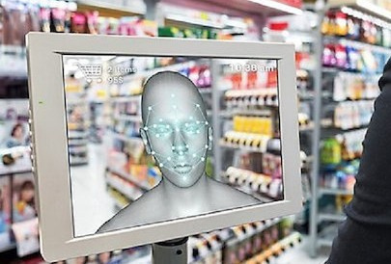
PROJENİN AMACI
Bu projenin temel amacı, yüz tanıma ve nesne tanıma teknolojilerini birleştirerek kullanıcıların kasa işlemlerini otomatikleştiren bir sistem geliştirmektir. Proje sayesinde müşteriler, yüzleri tanındıktan sonra tuttukları ürünler tespit edilerek ödemeleri otomatik olarak yapılmaktadır. Bu sayede kasada bekleme süreleri ortadan kalkmakta ve temassız bir alışveriş deneyimi sağlanmaktadır.

Slide 5

BENZER ÇALIŞMALAR
AMAZON GO
Amazon Go, yapay zekâ, sensör sistemleri ve bilgisayarla görme teknolojilerini bir araya getirerek "kasasız market" kavramını hayata geçiren öncü bir projedir. Müşteriler mağazaya girişte bir mobil uygulama ile oturum açar, alışverişlerini yapar ve kasaya uğramadan çıkış yapabilirler. Bu sistem, raftan alınan ürünleri otomatik olarak algılayıp kullanıcı hesabına faturalandırır.
Projemiz, Amazon Go'nun çalışma mantığı ve ideolojisinden ilham alınarak yapılmıştır.

Slide 6

BENZER ÇALIŞMALAR
BINGOBOX
BingoBox, Çin merkezli bir başka kasasız market girişimidir. RFID teknolojisi ve kamera tabanlı sistemleri kullanarak müşterilerin ürünleri tanımasını ve ödeme yapmasını sağlar. Mobil uygulama üzerinden yapılan girişle alışveriş başlar ve ürünler otomatik olarak algılanarak ödeme tamamlanır.
Bizim projemiz ise BingoBox gibi fiziksel RFID etiketlerine ihtiyaç duymadan yalnızca görsel veriler üzerinden işlem gerçekleştirir. Yüz tanıma sayesinde müşteriler tanınır, nesne tanıma ile aldıkları ürün belirlenir ve ödemeleri doğrudan sistemden düşülür.

Slide 7
KULLANILAN MATERYAL VE YÖNTEMLER
  COCO (Common Objects in Context) veri seti, nesne tanıma modülünün eğitilmesinde temel alınmıştır. Bu veri seti, çok çeşitli gündelik nesneleri içermesiyle projeye geniş tanıma kabiliyeti sağlamıştır.
  face_recognition kütüphanesi, yüz tanıma işlemleri için tercih edilmiştir. Bu kütüphane, yüksek doğruluk oranı ve hızlı çalışmasıyla öne çıkar.
  Arayüz tasarımı, PyQt5 ile gerçekleştirilmiş olup, kullanıcı dostu bir deneyim sunması hedeflenmiştir. Arayüzün HTML/CSS kısmı CoreUI tabanlıdır.
  SQLite veri tabanı, müşteri bilgilerini ve bakiyelerini saklamak için kullanılmıştır.

Slide 8
ARAYÜZ VE MÜŞTERİ EKLEME MODÜLÜ
Kullanıcı dostu bir arayüz tasarlandı ve PyQt5 ile masaüstü uygulamasına entegre edildi. “Müşteri Ekle” sekmesinde ad, soyad ve telefon bilgileri girilir; ardından kullanıcının yüz fotoğrafları otomatik olarak çekilip sisteme kaydedilir.
Bu fotoğraflar yuz_fotograflari klasörüne kaydedilirken müşteri bilgileri SQLite veritabanına işlenir. Başarılı işlemler kullanıcıya görsel uyarılarla bildirilir.

Slide 9
YÜZ TANIMA SİSTEMİ
  “Kasayı Başlat” butonuna basıldığında kamera açılır ve gerçek zamanlı yüz tanıma işlemi başlar.
  Sistemde daha önce kayıtlı olan yüz görüntüleriyle karşılaştırma yapılır.
  Eğer kişi sistemde kayıtlı değilse kayıt alınması için uyarı verilir ve işlem devam etmez.
  Tanınan kişinin adı arayüzde gösterilir ve işlem onayı alınır.
  Yüz tanıma, face_recognition kütüphanesi ile yapılmakta olup, sistem hızlı ve güvenilir eşleştirme sağlar.

Slide 10
NESNE TANIMA SİSTEMİ
  Yüz tanıma işleminden sonra açılan bu pencere, kullanıcının elindeki nesneleri analiz eder.
  Kamera görüntüsü üzerinden nesne tanıma yapılır ve örneğin "şişe", "telefon", "bardak” gibi objeler tanımlanır.
  COCO veri seti ile eğitilmiş bir model kullanılır ve OpenCV + TensorFlow desteğiyle çalışır.
  Tanınan nesnenin fiyatı veritabanından çekilir ve müşterinin bakiyesinden otomatik olarak düşülür.

Slide 11
MÜŞTERİ LİSTESİ PANELİ
  Bu panel, sisteme kayıtlı tüm müşterilerin ID, isim, soyisim ve telefon bilgilerini listeler.
  Tablo yapısı Bootstrap ile okunabilir şekilde tasarlanmıştır.
  Güvenlik amacıyla, listeye erişim yalnızca admin girişi sonrasında mümkündür.
  Admin şifresi doğru girildiğinde, tablo içeriği görünür hâle gelir.

Slide 12
BAKİYE GÜNCELLEME PANELİ
  Bu panel, müşterilerin mevcut bakiyelerini görüntüleme ve güncelleme imkânı sunar.
  Admin girişi zorunludur; yalnızca yetkili kişiler işlem yapabilir.
  Güncelleme işlemleri doğrudan veri tabanına yansıtılır ve kullanıcı arayüzü anlık olarak güncellenir.
  Tablo yapısı kullanıcı dostu olup işlem kolaylığı sağlamak için butonlarla desteklenmiştir.

Slide 13
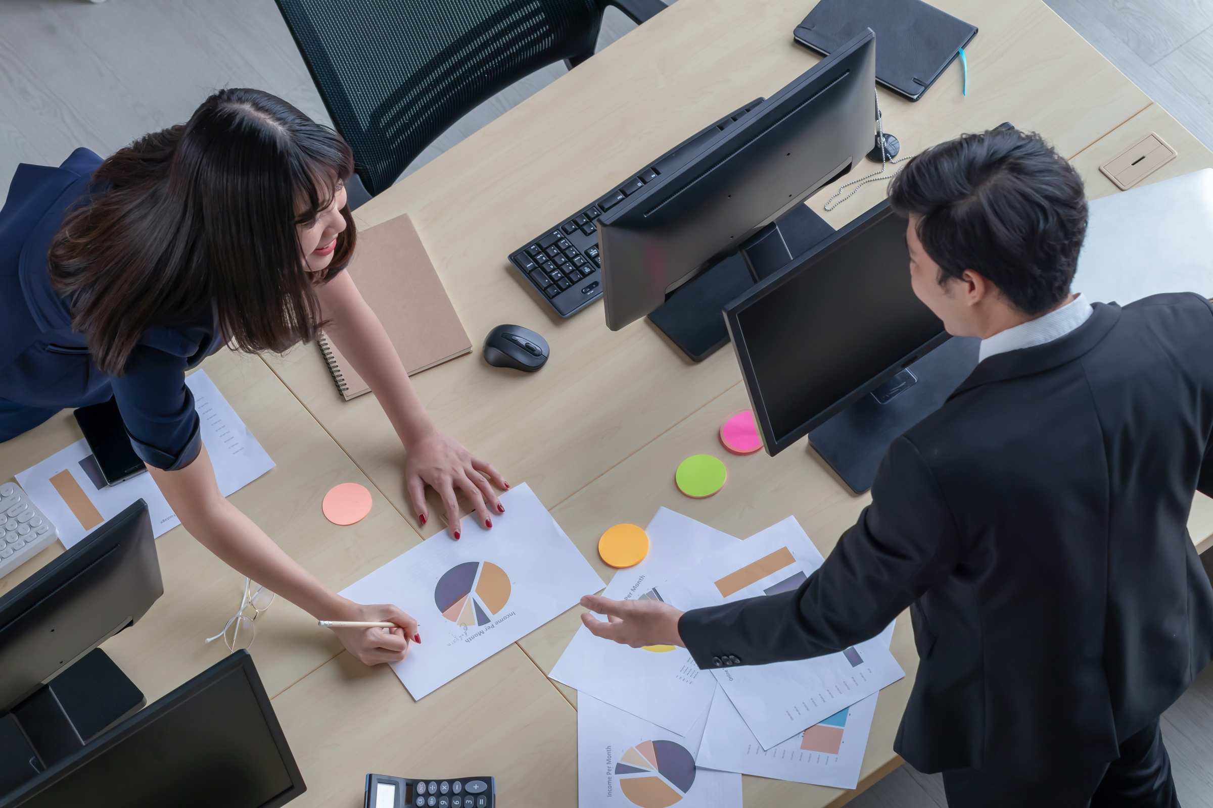
SONUÇ VE ÖNERİLER
1.
Bu proje, yüz tanıma ve nesne tanıma teknolojilerini entegre ederek, perakende sektörüne yönelik yenilikçi bir otomasyon sistemi sunmuştur.Kullanıcı dostu arayüz ve hızlı tanıma sistemi sayesinde müşterilerin alışveriş deneyimi kolaylaştırılmıştır.
2.
İlerleyen süreçlerde;
• Tanınan nesne sayısının artırılması,
• Daha güçlü yapay zekâ modelleriyle doğruluğun artırılması,
• Farklı sektörlere uyarlanabilirliğin değerlendirilmesi hedeflenmektedir.

Slide 14
TEŞEKKÜRLER

Slide 15
SORULARINIZI BEKLİYORUM

